Slide 1
海上降水量预测
指导老师：于彦伟
主讲人：颜丙齐

Slide 2
问题分析
问题定义：
1、根据已有数据，预测海上降水量
2、要预测15-20天后的降水量
3、预测6月-9月的降水量
4、现有数据CIO数据和降水量数据
问题分析：
1、根据经验，降水量应该有很强的时序上的规律，所以我们利用lstm模型来捕获该规律，预测降水量。
2、降水量应该也有空间上的一些规律，既降水是呈现区域性的，正在考虑如何使用。

Slide 3
输入输出
现有数据：
1、5D的cio数据，该数据的组成为每天一个5D的数据，该数据和降水量有着高度的相关关系。
2、降水量数据，该数据为，每天每个空间点上各一个数据。该数据是有关降水量的数据。
3、数据取得是cio数据和降水量数据的交集区域，纬度范围[-20,20]，经度范围[40,120]，故得22X43的区域。
存在问题：
1、有很多点的降水量数据为零
2、降水量数据较小

Slide 4
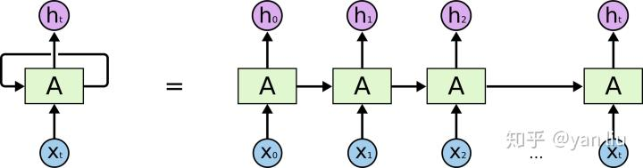
模型
1、根据经验，降水量有很强的时序关系，即，去年的这个月份多雨，今年同样的月份下雨的可能性会很大。
2、现有的数据为每天一个数据，即有很强的时序性数据，很方便我们的使用。
3、我们选用LSTM模型来捕获时序关系，预测降水量。
4、输入为cio数据，输出为降水量数据

Slide 5
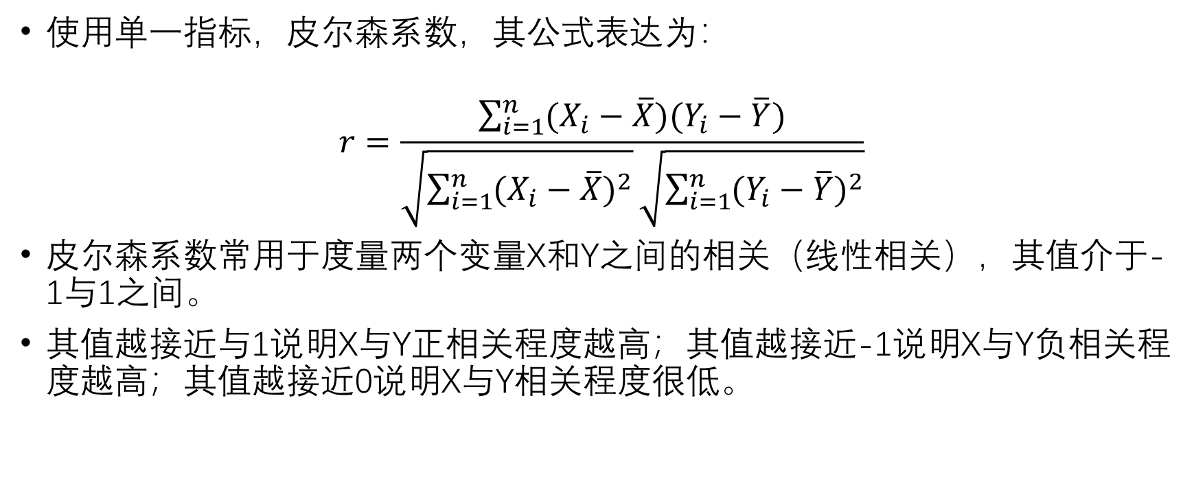
评价指标
使用单一指标，皮尔森系数，其公式表达为：
$$r=\frac{\sum_{i=1}^{n}{(X_{i}−\overline{X})(Y_{i}−\overline{Y})}}{\sqrt{\sum_{i=1}^{n}{{(X_{i}−\overline{X})}^{2}}}\sqrt{\sum_{i=1}^{n}{{(Y_{i}−\overline{Y})}^{2}}}}$$
皮尔森系数常用于度量两个变量X和Y之间的相关（线性相关），其值介于-1与1之间。
其值越接近与1说明X与Y正相关程度越高；其值越接近-1说明X与Y负相关程度越高；其值越接近0说明X与Y相关程度很低。

Slide 6
实验设置
实验说明：
在之前的工作中，做了很多实验，因为是一个探索的过程，所以有些实验的价值没有那么大，这里，我只讲述相对重要的一些实验。
在实验过程中，模型是一步一步完善的，所以，刚开始的模型简单，参数设置的也存在一定问题，我会探索性的对模型展开讲解。
对于实验的参数，在很多实验的基础上，确定了一个效果较好的参数范围，再在其中选择合适的参数，最终一步步确定所有的参数。
在实验的过程中，也发现了一些问题，将在后面部分，展开讨论。

Slide 7
实验进行时
第一部分实验：
运行环境：python3 ，pytorch
实验模型：双层的LSTM模型
模型输入：1Dcio数据
模型输出：降水量数据
思想：用降水量数据去匹配 各个点进而预测出所有点的降水量
实验简述：
1、使用模型训练850次的一个效果图
2、隐藏层使用不同数量的神经元的效果对比
3、输入数据使用不同的batch和不同的训练次数对比

Slide 8
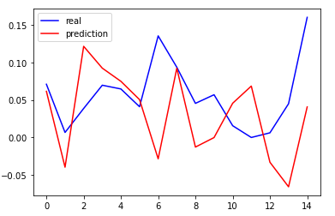
实验一
LSTM网络配置：两层LSTM叠加，隐藏层15个神经元，训练850次。
LSTM(input_size=15, hidden_size=15, num_layers=2)
input(seq_len, batch=1, input_size=15)
皮尔森系数：
0.10604126137238266

Slide 9
实验二
随机取了10个连续点进行预测。
LSTM网络配置：两层LSTM叠加，训练850次。
LSTM(input_size=15, hidden_size=*, num_layers=2)
预测15天后的降水量。
这次用了40%的数据以提高算法的运行效率
hidden_size分别取15、25、30、60、365.对比其不同的值对结果的影响。
实验发现hidden_size取30时，效果较好。

Slide 10
实验二
点\数据 | 隐藏层15个神经元 | 25个神经元 | 30个神经元 | 60个神经元 | 365个神经元
S1 | 0.314405598 | -0.04051 | -0.12698162 | 0.291851 | 0.022357664436
S2 | -0.008880479 | -0.00961 | 0.363939418 | 0.526753 | 0.253566361100
S3 | 0.285273037 | 0.41503 | 0.513305358 | -0.05184 | 0.153702819612
S4 | 0.276011928 | 0.192823 | -0.090521737 | -0.03795
S5 | 0.21797024 | 0.073908 | -0.36217402 | -0.18668
S6 | 0.018863612 | 0.042437 | 0.194706082 | -0.18261
S7 | -0.188002019 | 0.182807 | -0.2073635 | 0.019703
S8 | 0.344841686 | -0.21563 | 0.171127667 | 0.113001
S9 | 0.083092507 | 0.174363 | 0.42483937 | 0.212219
S10 | 0.37221211 | 0.014209 | -0.243015977 | -0.4155

Slide 11
实验三
利用LSTM网络，用第一模态的CIO数据作为输入，用降水量数据作为输出，进行训练。
随机取了10个连续点进行预测。
LSTM网络配置：两层LSTM叠加，隐藏层个神经元，训练850次。LSTM(input_size=1, hidden_size=120, num_layers=2)
input(seq_len, batch=*, input_size=1)
预测15天后的降水量。
使用用了40%的数据以提高算法的运行效率
batch分别取2倍的hidden_size和4倍的hidden_size;train_time分别取750和1750。对比不同值对实验结果的影响。
最终发现batch取4倍的hidden_size且train_time取750效果较好。

Slide 12
实验三
batch=2/train_time=750 | batch=4/train_time=750 | batch=4/train_time=1750
0.14232 | 0.201466 | 0.141595
0.221423 | 0.243427 | 0.196129
0.520444 | 0.539235 | -0.08953
0.214156 | -0.23808 | -0.39813
-0.43049 | -0.33 | -0.33841
-0.22521 | -0.51565 | -0.42828
0.074463 | -0.32501 | -0.29419
-0.67843 | -0.67056 | -0.71885
-0.46857 | -0.17331 | -0.12893
-0.00956 | -0.02108 | -0.02996

Slide 13
实验进行时
第二部分实验：
运行环境：python3 ，pytorch
实验模型：双层的LSTM模型
模型输入：5Dcio数据
模型输出：降水量数据
思想：用降水量数据去匹配 各个点进而预测出所有点的降水量
区别：这里与第一部分实验的主要区别是，引入了5D的cio数据
实验详情：
4、使用1D数据和5D数据效果对比
5、使用5D数据探究合适的隐藏层神经元数量

Slide 14
实验四
随机取了10个连续点进行预测。
LSTM网络配置：两层LSTM叠加，隐藏层个神经元，训练850次。LSTM(input_size=1, hidden_size=30, num_layers=2)
input(seq_len, batch=4*hidden_size, input_size=1)
预测15天后的降水量。
使用用了40%的数据以提高算法的运行效率
输入1Dcio数据和5Dcio数据，对比不同的结果

Slide 15
实验四
点\数据 | 1Dcio | 5Dcio
S1 | -0.12698162 | 0.291851
S2 | 0.363939418 | 0.526753
S3 | 0.513305358 | -0.05184
S4 | -0.090521737 | -0.03795
S5 | -0.36217402 | -0.18668
S6 | 0.194706082 | -0.18261
S7 | -0.2073635 | 0.019703
S8 | 0.171127667 | 0.113001
S9 | 0.42483937 | 0.212219
S10 | -0.243015977 | -0.4155

Slide 16
实验五
随机取了10个连续点进行预测。
LSTM网络配置：两层LSTM叠加，隐藏层个神经元，训练850次。LSTM(input_size=1, hidden_size=30, num_layers=2)
input(seq_len, batch=4*hidden_size, input_size=1)
预测15天后的降水量。
使用用了40%的数据以提高算法的运行效率
对比不同的hidden_size对实验结果的影响。

Slide 17
实验五
点\数据 | 30个神经元 | 60个神经元
S1 | -0.12698162 | 0.291851
S2 | 0.363939418 | 0.526753
S3 | 0.513305358 | -0.05184
S4 | -0.090521737 | -0.03795
S5 | -0.36217402 | -0.18668
S6 | 0.194706082 | -0.18261
S7 | -0.2073635 | 0.019703
S8 | 0.171127667 | 0.113001
S9 | 0.42483937 | 0.212219
S10 | -0.243015977 | -0.4155

Slide 18
实验进行时
第三部分实验：
运行环境：python3 ，pytorch
实验模型：双层的LSTM模型+MLP
模型输入：5Dcio数据
模型输出：降水量数据
思想：用降水量数据去匹配 各个点进而预测出所有点的降水量
区别：在第二部分实验的基础上更新了实验模型，在LSTM模型的基础上，增加了MLP
实验详情：
6、比较增加MLP对实验的影响。

Slide 19
实验六
随机挑选的数据 | 减少了MLP的层数 | 去掉MLP | 使用F.ReLU | 使用nn.ReLU | 使用两层MLP 加一个ReLU
-0.031017232 | -0.043647039 | 0.059231474 | 0 | 0.01806153 | -0.091418138
0.561641137 | 0.376482169 | 0.547938262 | 0 | 0 | 0.526045486
0.060910631 | 0.047256675 | 0.152843556 | 0.12020982 | 0.070583539 | 0.061452651
-0.28099276 | -0.243177304 | -0.30932793 | 0 | -0.167639988 | -0.186375574
0.462993227 | 0.481162378 | -0.570021547 | -0.0719338 | 0.087909451 | 0.44313683
-0.132382501 | 0.034744109 | 0.100922031 | 0 | 0 | 0.101180658
-0.444772807 | -0.063819075 | -0.514586078 | -0.48854349 | 0 | 0.182614332
0.173859569 | 0.178517801 | -0.056168684 | 0.027932172 | -0.221841602 | -0.277144312
-0.639868569 | -0.034987819 | -0.299233029 | -0.00588903 | 0.164430535 | 0.072940234
-0.125619953 | -0.146169406 | 0.52809173 | 0 | 0 | -0.099296477
-0.241968089 | -0.222368442 | -0.234972077 | -0.11194214 | -0.185439562 | -0.241486094
-0.753481837 | -0.762179558 | -0.585303753 | 0 | -0.564301183 | -0.700849934
0.055920507 | -0.054607482 | 0.179833541 | 0 | 0.014338427 | -0.164891459
0 | 0 | 0 | 0 | 0 | 0
-0.391979714 | -0.388675889 | -0.212797221 | 0.160200798 | 0 | 0.072405119
-0.135655822 | -0.156773689 | -0.118485487 | -0.13271361 | 0.127996738 | -0.002245619
0.536030116 | 0.490159079 | 0.470347874 | 0.431310904 | -0.084327797 | 0.446780429
0 | 0 | 0 | 0 | 0 | 0
-0.42850496 | -0.435782411 | 0.063007989 | -0.33986047 | 0 | 0.600146427
-0.264852954 | -0.37391918 | 0.152340728 | -0.24651414 | -0.422109386 | -0.28049425

Slide 20
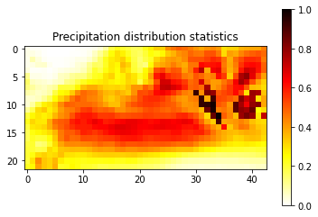
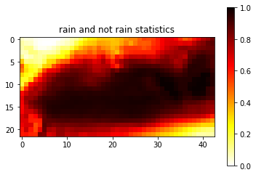
附加
数据处理

Slide 21
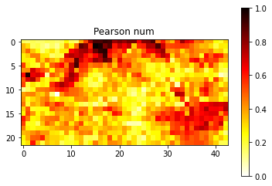
附加
结果

Slide 22
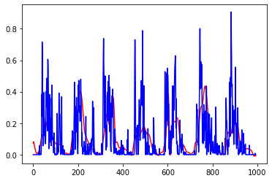
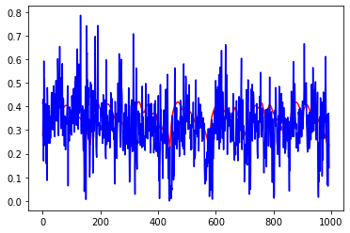
结果分析
0.5403956613047615
0.2358102224603758

Slide 23
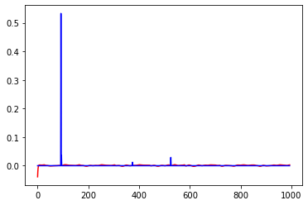
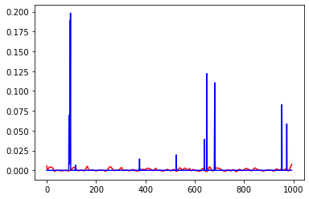
结果分析
-0.03128930978803778
0.004483495862727628
-0.03128930978803778
预测的结果和数据存在一定的关系，有的数据有利于预测，有的数据，会影响预测

Slide 24
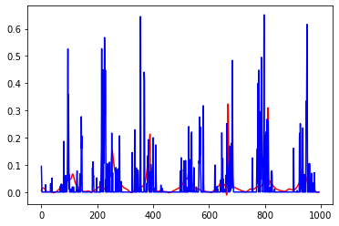
存在疑问
看图中，基本将数据的趋势预测的差不多了，该高的高，该低的低，算出来皮尔森系数却很小，那么
在这个问题中，单纯的用皮尔森系数衡量真的有效吗？
0.13384086399242973

Slide 25
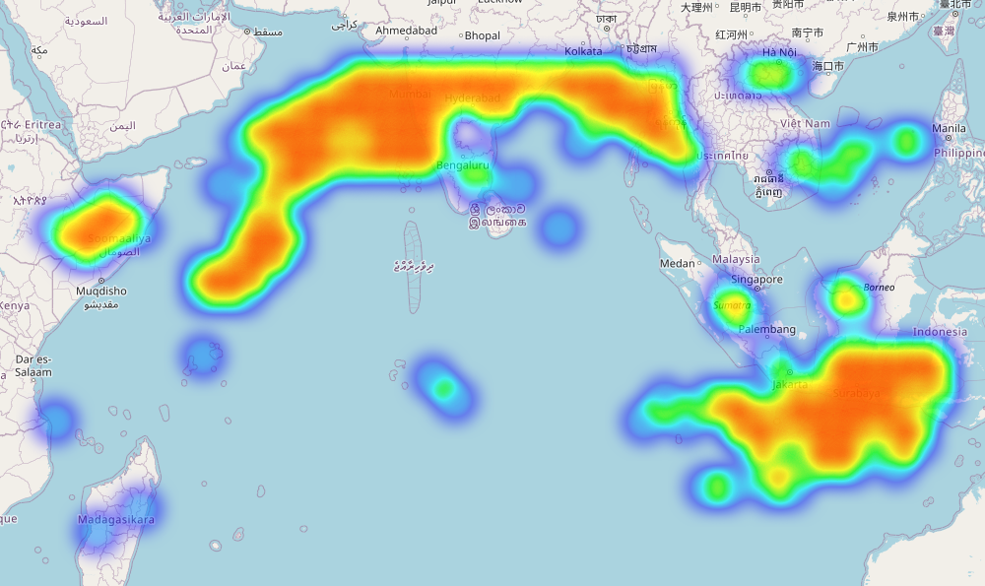
热力点图-5D数据

Slide 26
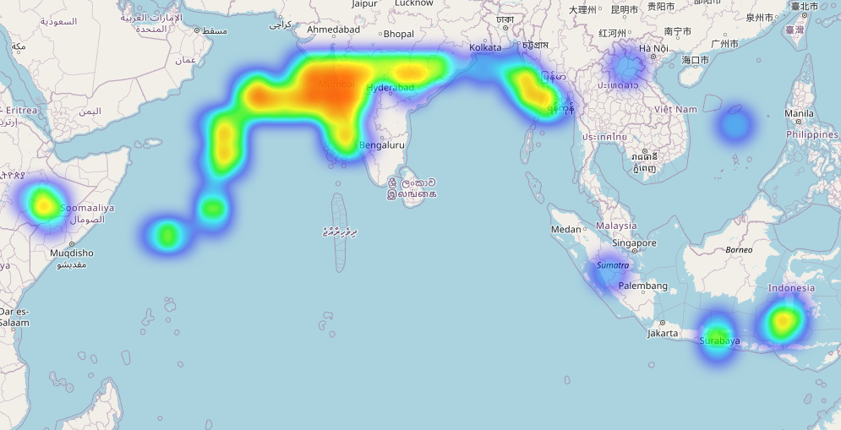
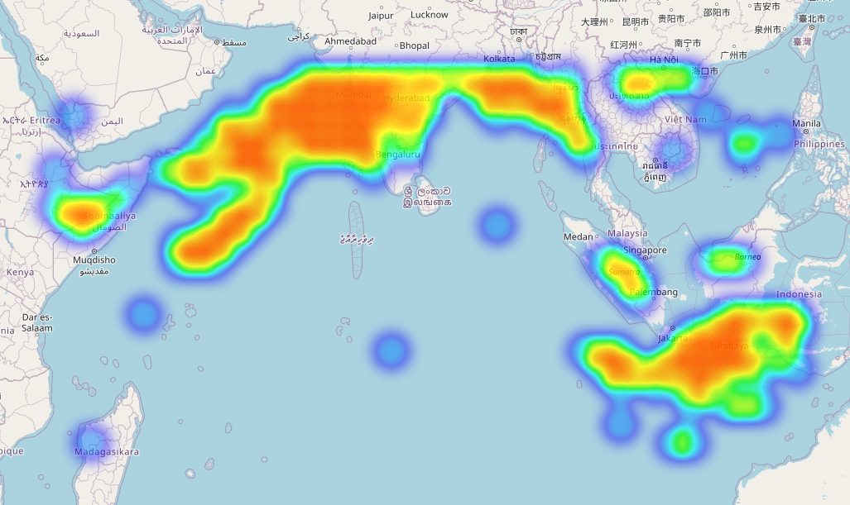
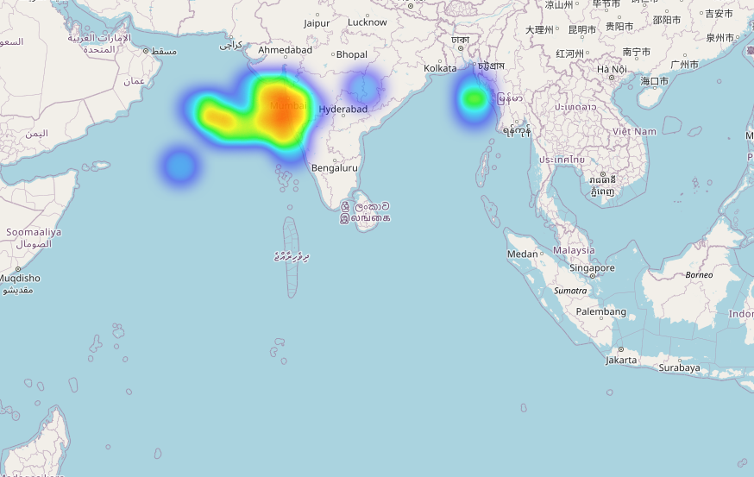
热力点图--7D数据

Slide 27
存在疑问
对于每天一个的cio数据，是否能和所有空间点上的降水量都相关，或者相关度很高。
有些点是不可预测的。
降水量数据过小，我认为会影响预测。
对于数据，和模型，请问老师们有什么好的建议吗？

Slide 28
Thank you

